Slide 1

Machine Learning
Inteligencia Artificial

Slide 2

¿Qué es el Machine Learning?
El machine learning o aprendizaje automático es una rama de la inteligencia artificial (IA) que permite a las máquinas aprender y mejorar su desempeño en tareas específicas a través de la experiencia, sin ser programadas explícitamente para cada tarea.
En lugar de seguir instrucciones predefinidas, los algoritmos de machine learning identifican patrones y relaciones en grandes conjuntos de datos para hacer predicciones o tomar decisiones.

Slide 3
Definición
“El aprendizaje automático es un subdominio de la IA que proporciona a los sistemas la capacidad de aprender y mejorar automáticamente a partir de la experiencia sin ser programados explícitamente. Se basa en la hipótesis subyacente de crear el modelo y tratar de mejorarlo ajustando más datos en el modelo a lo largo del tiempo”¹
Modelo
Datos
Predicciones
[1] La definición de “sin estar explícitamente programado” a menudo se atribuye a Arthur Samuel, quien acuño el término “aprendizaje automático” en 1959. Pero la frase no se encuentra literalmente en esta publicación y pude ser una paráfrasis. Koza R., Bennet F., Keane M. (1996) Diseño automatizado de la topología y el dimensionamiento de los circuitos eléctricos analógicos mediante programación genética. Inteligencia Artificial en Diseño. Springer, Dordrecht.

Slide 4
Conceptos clave
Algoritmos: Los algoritmos de machine learning se usan para identificar patrones en los datos. Algunos ejemplos son regresión lineal, árboles de decisión, redes neuronales, entre otros.
Entrenamiento: El proceso de entrenamiento implica alimentar al algoritmo con un conjunto de datos (datos de entrenamiento) para que aprenda y ajuste sus parámetros.
Predicción: Una vez entrenado, el modelo se puede usar para hacer predicciones o tomar decisiones sobre nuevos datos.

Slide 5
Ejemplo de aplicación
Suponga la construcción de un filtro capaz de identificar y bloquear correos electrónicos de SPAM.
Enfoque tradicional centrado en el analista.
Puesta en producción
correcta
Evaluación
Análisis del problema
Creación de reglas
incorrecta
Análisis de los errores

Slide 6
Ejemplo de aplicación
Suponga la construcción de un filtro capaz de identificar y bloquear correos electrónicos de SPAM.
Enfoque de ML centrado en los datos.
Puesta en producción
Datos
correcta
Evaluación
Análisis del problema
Entrenamiento del algoritmo
incorrecta
Análisis de los errores
¿Qué ocurriría si el tipo de correos considerados como SPAM cambia a lo largo del tiempo?

Slide 7
¿Cuándo utilizar Machine Learning?
En soluciones que funcionan mediante la aplicación de un conjunto de reglas o heurísticas (filtros de SPAM)
En problemas complejos en los que un analista no es capaz de determinar una solución a partir de la información existente (clasificación de imágenes)
En entornos que fluctúan y varían con frecuencia (análisis del tráfico de red)
Apoyo de la fase de análisis en enfoques tradicionales en los que se dispone de conjuntos de datos muy grandes y difíciles de interpretar.

Slide 8
Clasificación de Machine Learning En función de la manera como se entrenan
Aprendizaje Supervisado: El algoritmo se entrena con un conjunto de datos etiquetados, es decir, cada entrada tiene una respuesta correcta. Ejemplos: clasificación y regresión.
1
Aprendizaje No Supervisado: El algoritmo trabaja con datos no etiquetados y busca patrones ocultos o agrupamientos en los datos. Ejemplo: agrupamiento (clustering).
2
Aprendizaje por Refuerzo: El algoritmo aprende a tomar decisiones a través de prueba y error, recibiendo recompensas o castigos según su desempeño. Ejemplo: juegos y control de robots.
4
Aprendizaje Semi Supervisado: es un tipo de aprendizaje automático que entrena modelos de inteligencia artificial utilizando tanto datos etiquetados (como en el aprendizaje supervisado) como una gran cantidad de datos no etiquetados (como en el aprendizaje no supervisado)
3

Slide 9
Clasificación de Machine Learning En función de la manera como aprenden en el tiempo
Aprendizaje online: se enfoca en el entrenamiento incremental, adaptándose de forma continua a flujos de datos que llegan en tiempo real.
1
Aprendizaje batch: tambien conocido como aprendizaje por lotes u offline. El modelo se entrena utilizando la totalidad de los datos de entrenamiento en un único proceso.
2

Slide 10
Clasificación de Machine Learning En función de la forma en la que realizan las predicciones
Aprendizaje basado en instancias: El algoritmo no crea una representación general de los datos durante el entrenamiento, sino que simplemente almacena todas las instancias o ejemplos vistos. Cuando recibe un nuevo dato para predecir, busca en la memoria las instancias más similares y utiliza la información de estas para hacer una predicción.
1
Aprendizaje basado en modelos: Durante el entrenamiento, el algoritmo examina los datos y construye un modelo (por ejemplo, un árbol de decisión, una red neuronal o un modelo lineal) que ha extraído los patrones más importantes. Una vez que el modelo ha sido entrenado, las instancias de entrenamiento originales ya no son necesarias para hacer predicciones.
2

Slide 11
Aprendizaje supervisado
”Es la tarea de aprendizaje automático que consiste en aprender una función que mapea una entrada a una salida basada en pares de entrada-salida de ejemplo” ²
La función resultante es utilizada posteriormente para predecir valores a partir de ejemplos de datos no etiquetados.
x
Conjunto de datos de entrenamiento
Algoritmo de aprendizaje (función hipótesis)
h
Modelo
y
(predicción)

Slide 12
Aprendizaje supervisado
”Es la tarea de aprendizaje automático que consiste en aprender una función que mapea una entrada a una salida basada en pares de entrada-salida de ejemplo” ²
La función resultante es utilizada posteriormente para predecir valores a partir de ejemplos de datos no etiquetados.
x
email | etiqueta
email_1 | SPAM
email_2 | NO SPAM
email_3 | SPAM
… | …
email_n | SPAM
Conjunto de datos de entrenamiento
Algoritmo de aprendizaje (función hipótesis)
h
Modelo
y
(predicción)

Slide 13
Aprendizaje supervisado
Existen dos tipos principales de aprendizaje supervisado:
Regresión: Intenta predecir valores continuos (el valor se encuentra dentro de un rango muy amplio de valores).
El coste de una casa
La cantidad de personas con ciertas preferencias de compras,
Clasificación: Intenta predecir valores discretos (el valor se encuentra en un rango muy acotado)
Clasificación de correos electrónicos como spam o no spam
Si una imagen pertenece a un gato o a un perro

Slide 14
Aprendizaje supervisado Regresión
Como ejemplo, suponga el coste que tendría un incidente de seguridad.
Se deberá recolectar información sobre incidentes de seguridad que hayan ocurrido con anterioridad (experiencia).
Debemos extraer las características del incidente, por ejemplo, el número de equipos que se vieron afectados, asociadas con la etiqueta (el valor de salida), que en este caso será el coste del incidente.
Incidente | (x) # equipos afectados | (y) costo incidente $
1 | 500 | 10000
2 | 800 | 11000
3 | 700 | 18000
4 | 1400 | 15000
5 | 1800 | 22000
6 | 1900 | 19000
7 | 2400 | 26000
8 | 2500 | 33000
9 | 1300 | 17000
10 | 2800 | 30000
11 | 1400 | 22000
12 | 3200 | 29000
13 | 3200 | 34000
Notes:
Hay que dibujar la recta que representa el modelo (función hipótesis).
Dibujar que pasaría si se ven afectados 2200 equipos, mostrar cual sería el costo que predice nuestro modelo de regresión.

Slide 15
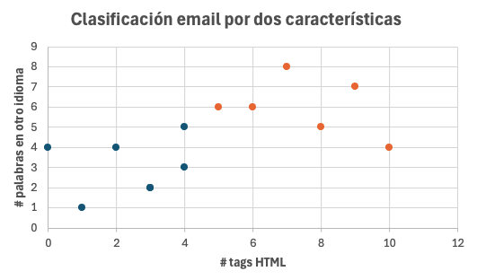
Aprendizaje supervisado Clasificación
Como ejemplo, suponga la clasificación de un correo electrónico como SPAM o no.
El valor que el algoritmo debe predecir está en un rango muy acotado {SPAM, No SPAM}.
Tenemos que extraer una serie de características del correo electrónico y asociarlas con su etiqueta.
email | (x) # tags HTML | Clasificación (SPAM = 1, No SPAM =0)
email_01 | 5 | 1
email_02 | 1 | 0
email_03 | 4 | 0
email_04 | 2 | 0
email_05 | 8 | 1
email_06 | 3 | 0
email_07 | 0 | 0
email_08 | 5 | 1
email_09 | 7 | 1
email_10 | 9 | 1
email_11 | 4 | 0
email_12 | 3 | 0
email_13 | 10 | 1
Notes:
Dibujar sobre la gráfica de clasificación la FUNCIÓN HIPÓTESIS (línea vertical) que intentará clasificar a un correo sea SPAM o NO SPAM.
¿Qué pasaría si llegara un correo nuevo con un numero de tags HTML (6)?, ¿Cómo sería clasificado de acuerdo a nuestro modelo?
Dibujar sobre la gráfica de clasificación por dos características, la FUNCIÓN HIPOTESIS (línea diagonal) que clasificaría un correo como SPAM o NO SPAM
¿Qué pasaría si llegara un correo nuevo con un numero de tags HTML (5) y 3 palabras en otro idioma?, ¿Cómo sería clasificado de acuerdo a nuestro modelo?

Slide 16
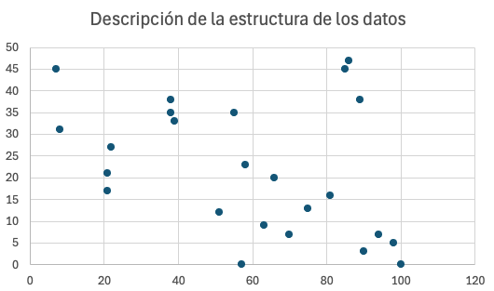
Aprendizaje No Supervisado
El aprendizaje automático no supervisado consiste en inferir una función que describe la estructura de un conjunto de datos sin etiquetar, es decir, datos que no se han clasificado ni categorizado.
Conjunto de datos sin etiquetar
Algoritmo de aprendizaje automático
Estructura del conjunto de datos
h
Notes:
Encerrar dos conjuntos de datos, representando su estructura en la grafica.

Slide 17
Aprendizaje No Supervisado
Ejemplo: Clasificación de correo electrónico como SPAM o No SPAM (con datos no etiquetados)
El algoritmo construiría la función hipótesis que separaría al conjunto de datos.
Posteriormente, un alista revisa la estructura arrojada por el algoritmo, para generar conclusiones sobre que representa cada subconjunto.
A partir del análisis se podría llegar a la clasificación de cada subconjunto como SPAM y No SPAM.
email | (x) # tags HTML | # palabras en otro idioma
email_02 | 1 | 1
email_03 | 4 | 3
email_04 | 2 | 4
email_06 | 3 | 2
email_07 | 0 | 4
email_11 | 4 | 5
email_12 | 3 | 2
email_01 | 5 | 6
email_05 | 8 | 5
email_08 | 6 | 6
email_09 | 7 | 8
email_10 | 9 | 7
email_13 | 10 | 4
Notes:
Dibujar la función que encierra Los datos (dos conjuntos) indicando que seria trabajo de un ANALISTA identificar de acuerdo a las características, cuales son SPAM y cuales NO.

Slide 18
Aprendizaje No Supervisado
Sirven para tratar grandes volúmenes de información, que suelen ser imposibles de etiquetar de manera manual por un analista.
Con el uso de este tipo de algoritmos, se pueden obtener intuiciones sobre el conjunto de datos, que permita la creación de reglas o aplicar otras técnicas de aprendizaje supervisado.

Slide 19
Actividad
Investigar en que consiste el aprendizaje maquina de acuerdo a:
Su tipo: batch y online
si está basado en: Instancias o modelos.
Haciendo referencia a sus características principales, y en que tipo de casos es recomendable el uso de cada tipo.

Slide 20
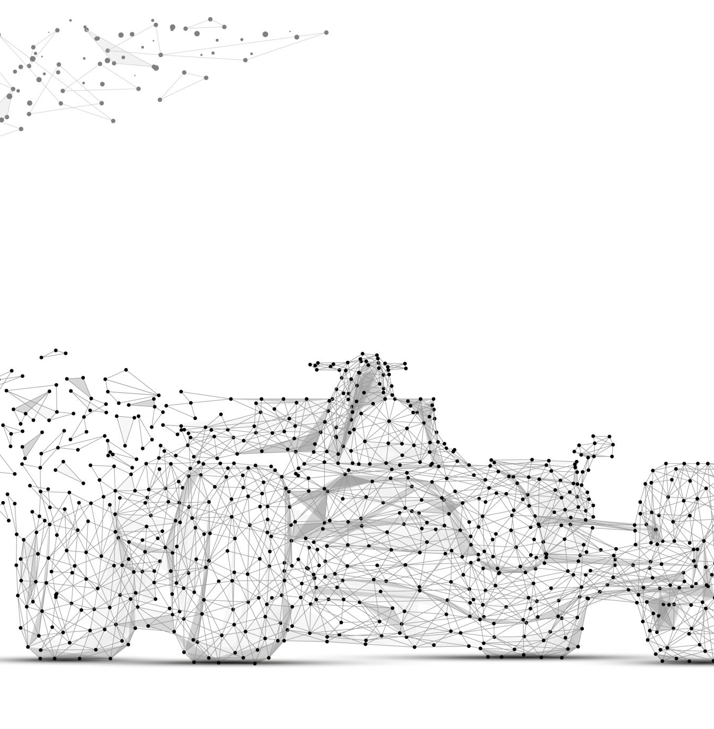
Conclusión
En resumen, el machine learning permite que las máquinas sean más autónomas y eficientes al aprender de los datos y mejorar su desempeño con el tiempo.

Slide 21

Regresión lineal
La regresión lineal es un método estadístico y de machine learning utilizado para modelar la relación entre una variable dependiente (o variable objetivo) y una o más variables independientes (o características).
Su objetivo es encontrar la línea recta que mejor se ajusta a los datos, minimizando la diferencia entre las predicciones realizadas por el modelo y los valores reales.

Slide 22
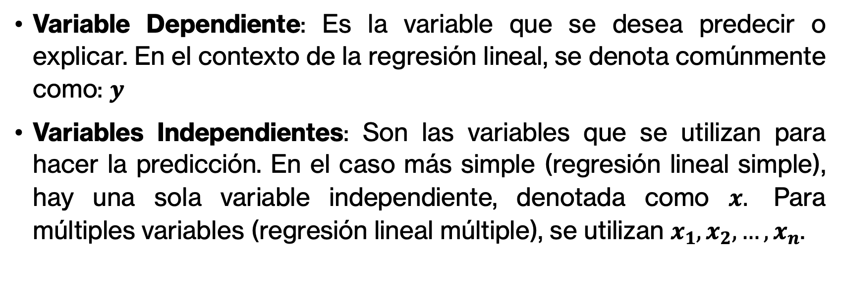
Conceptos clave
Variable Dependiente: Es la variable que se desea predecir o explicar. En el contexto de la regresión lineal, se denota comúnmente como: $y$
Variables Independientes: Son las variables que se utilizan para hacer la predicción. En el caso más simple (regresión lineal simple), hay una sola variable independiente, denotada como $x.$ Para múltiples variables (regresión lineal múltiple), se utilizan $x_{1},x_{2},…,x_{n}$.

Slide 23
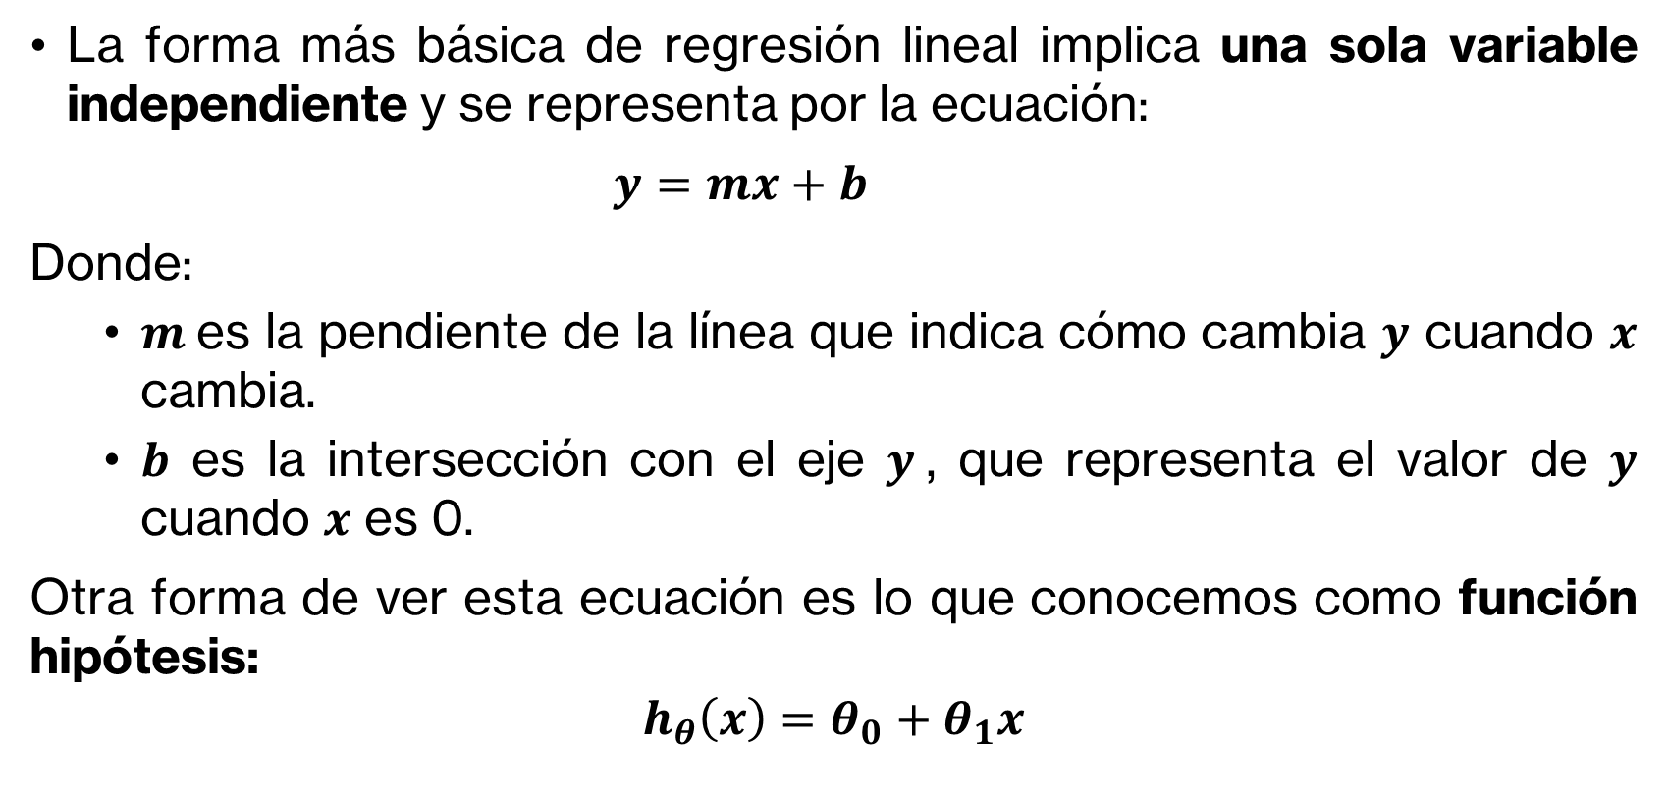
Modelo de regresión lineal simple
La forma más básica de regresión lineal implica una sola variable independiente y se representa por la ecuación:
$y=mx+b$
Donde:
$m$es la pendiente de la línea que indica cómo cambia $y$ cuando $x$ cambia.
$b$ es la intersección con el eje $y$, que representa el valor de $y$ cuando $x$ es 0.
Otra forma de ver esta ecuación es lo que conocemos como función hipótesis:
$$h_{θ}\left(x\right)=θ_{0}+θ_{1}x$$
Notes:
$y=mx+b$ es también conocida como función de la recta

Slide 24






Modelo de regresión lineal simple | Función hipótesis
$$y$$
$$h_{θ}{(x)}_{1}$$
$$h_{θ}{(x)}_{2}$$
$$h_{θ}\left(x\right)=θ_{0}+θ_{1}x$$
¿Qué es lo que determina que las líneas sean de diferente forma?
$$h_{θ}{(x)}_{3}$$
$$x$$
Notes:
$y=mx+b$ es también conocida como función de la recta
Los valores que le damos a los diferentes parámetros de la función es lo que determina la forma en como se dibujan las líneas. (indicar los parámetros en la función)
El objetivo es encontrar los valores óptimos de cada parámetro, que hagan que el modelo se ajuste lo mejor posible la recta a la tendencia del conjunto de datos.

Slide 25
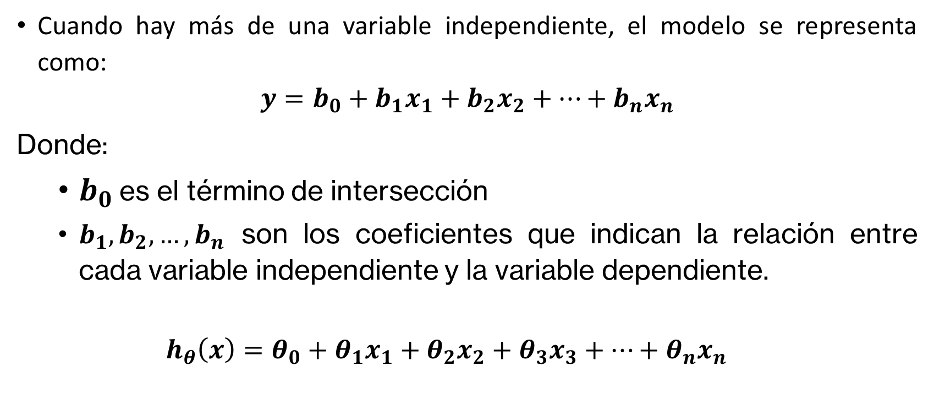
Modelo de regresión lineal múltiple | Función hipótesis
Cuando hay más de una variable independiente, el modelo se representa como:
$$y=b_{0}+b_{1}x_{1}+b_{2}x_{2}+…+b_{n}x_{n}$$
Donde:
$b_{0}$ es el término de intersección
$b_{1},b_{2},…,b_{n}$ son los coeficientes que indican la relación entre cada variable independiente y la variable dependiente.
$$h_{θ}\left(x\right)=θ_{0}+θ_{1}x_{1}+θ_{2}x_{2}+θ_{3}x_{3}+…+θ_{n}x_{n}$$

Slide 26
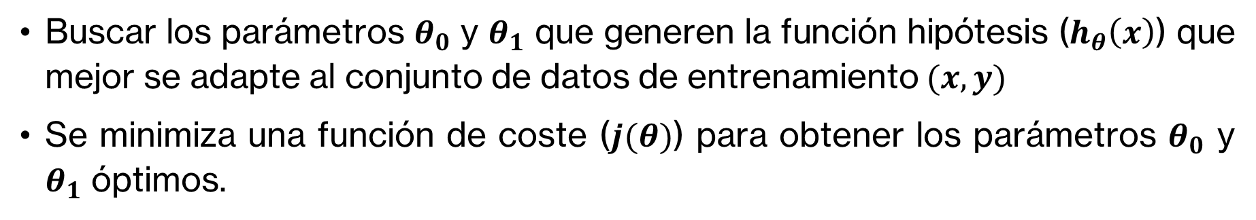



Modelo de regresión lineal | Construcción del modelo
Buscar los parámetros $θ_{0}$ y $θ_{1}$ que generen la función hipótesis ($h_{θ}\left(x\right)$) que mejor se adapte al conjunto de datos de entrenamiento $(x, y)$
Se minimiza una función de coste ($j(θ)$) para obtener los parámetros $θ_{0}$ y $θ_{1}$ óptimos.
$$h_{θ}\left(x\right)=θ_{0}+θ_{1}x$$
y
$$h_{θ}\left(x\right)$$
y
$$h_{θ}\left(x\right)$$
x
x
Notes:
Indicar que se hará uso de una función de coste para identificar cuál es el error entre los datos reales y el modelo propuesto.
Explicar en la gráfica de la derecha como se representa gráficamente el error entre uno de los puntos (casos reales etiquetados) y la predicción que nos da el modelo.
Explicar que es necesario conocer el resultado de la función de coste, para posteriormente usar otra función (optimización) que se encargará de ir ajustando los parámetros $θ_{0}$ y $θ_{1}$ de tal manera que se minimice el error que calcula la función de coste.
Explicar que el algoritmo de regresión lineal, va inicializar los valores de los parámetros $θ_{0}$ y $θ_{1}$ de manera aleatoria, usará esos valores con la función de coste para calcular el error que se obtiene con el uso de esos parámetros con respecto a las etiquetas de los conjuntos de datos y después va a usar la función de optimización para minimizar el error de manera que vaya generando un modelo que se ajuste mejor a la tendencia de los datos (cuando el resultado de la función de coste, ya no pueda minimizarse más).

Slide 27
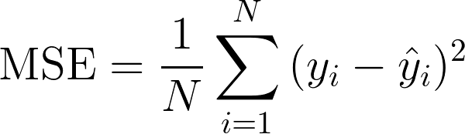
Modelo de regresión lineal | Función de coste
El objetivo de la regresión lineal es ajustar una línea (o un hiperplano en el caso de múltiples variables) a los datos de tal manera que se minimice el error entre las predicciones del modelo y los valores reales.
Este error se mide generalmente mediante el Error Cuadrático Medio (MSE), que es la media de los cuadrados de las diferencias entre los valores predichos y los valores reales.

Slide 28


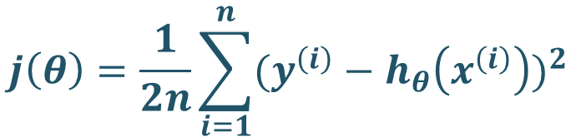









Modelo de regresión lineal | Función de coste
Mean Square Error (MSE)
y
$$j\left(θ\right)=\frac{1}{2n}\sum_{i=1}^{n}{{(y^{\left(i\right)}−h_{θ}\left(x^{\left(i\right)}\right))}^{2}}$$
$$(x^{1}, y^{1})$$
$$y^{1}$$
$$y^{2}$$
$$(x^{2}, y^{2})$$
$$h_{θ}\left(x\right)$$
$$h_{θ}\left(x^{1}\right)$$
$$h_{θ}\left(x^{2}\right)$$
$$h_{θ}\left(x^{1}\right)=θ_{0}+θ_{1}x^{1}$$
$$h_{θ}\left(x^{2}\right)=θ_{0}+θ_{1}x^{2}$$
$$x^{2}$$
$$x^{1}$$
x
Una vez que se tiene el valor de la función de error, se debe ajustar los parámetros de la función hipótesis para que está se vaya ajustando más a la tendencia de los valores provistos por el conjunto de datos.
¿Cómo lograr esto?
Notes:
Se deberá calcular la diferencia de las valores etiquetados para cada caso menos el valor que nos arroja la predicción
Se sumaran todas esas diferencias y se dividirá entre (2n) Para obtener la media (se multiplica por dos, pues en la práctica esto da mejores resultados
El valor de $j\left(θ\right)$ es el error general que está proporciona la función hipótesis que se ha construido usando valores aleatorios para $θ_{0}$ y $θ_{1}$

Slide 29
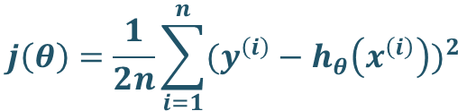
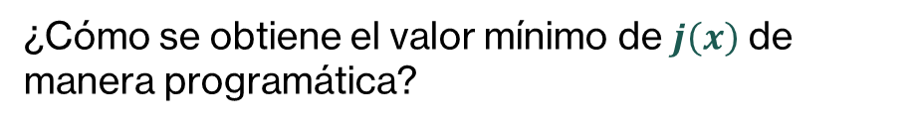


Modelo de regresión lineal | Función de optimización
(Gradient Descent)
y
Mean Square Error (MSE)
$$j\left(x\right)$$
$$j\left(θ\right)=\frac{1}{2n}\sum_{i=1}^{n}{{(y^{\left(i\right)}−h_{θ}\left(x^{\left(i\right)}\right))}^{2}}$$
Supóngase una función de error más sencilla:
$$j\left(x\right)={(x−3)}^{2}$$
¿Cómo se obtiene el valor mínimo de $j\left(x\right)$ de manera programática?
x
Notes:
Explicar que lo que se busca con la función de optimización es hacer que la función de error nos de un valor mínimo.
Explicar que la función de error se representa gráficamente como una función convexa
Indicar donde se encuentra el mínimo global (x=3) sustituyendo el valor de x en la función de error simplificada

Slide 30


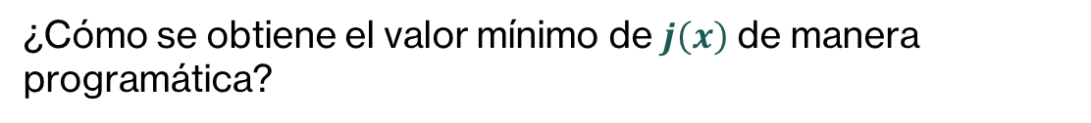

Modelo de regresión lineal | Función de optimización
$$j\left(x\right)$$
(Gradient Descent)
y
$$j\left(10\right)$$
Recordemos como funciona el algoritmo de regresión lineal:
Inicializar los parámetros de manera aleatoria (x = 10).
Calculamos el error tomando en cuenta el valor de x
$$j\left(x\right)={(x−3)}^{2}$$
¿Cómo se obtiene el valor mínimo de $j\left(x\right)$ de manera programática?
3
10
x
Notes:
¿Cómo se obtiene el valor mínimo de $j\left(x\right)$ de manera programática?
Respuesta: usando el concepto de gradiente -> pendiente -> derivada

Slide 31
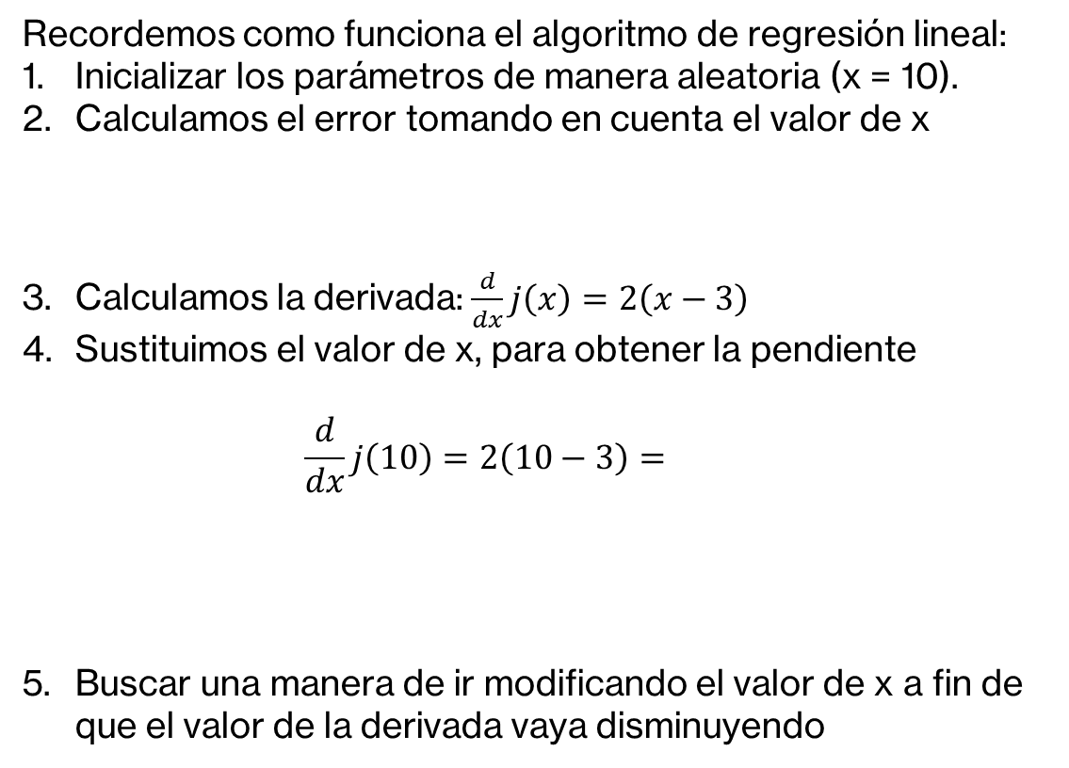
Modelo de regresión lineal | Función de optimización
$$j\left(x\right)$$
(Gradient Descent)
y
$$j\left(10\right)$$
Recordemos como funciona el algoritmo de regresión lineal:
Inicializar los parámetros de manera aleatoria (x = 10).
Calculamos el error tomando en cuenta el valor de x
Calculamos la derivada: $\frac{d}{dx}j\left(x\right)=2\left(x−3\right)$
Sustituimos el valor de x, para obtener la pendiente
$$\frac{d}{dx}j\left(10\right)=2\left(10−3\right)=$$
Buscar una manera de ir modificando el valor de x a fin de que el valor de la derivada vaya disminuyendo
$$j\left(x\right)={(x−3)}^{2}$$
¿Qué ocurre con la pendiente a medida que el valor de error se va acercando al mínimo?
3
5
10
x
Notes:
¿Cómo se obtiene el valor mínimo de $j\left(x\right)$ de manera programática?
Respuesta: usando el concepto de gradiente -> pendiente -> derivada
Dibujar la recta tangente que representa la pendiente (14)
¿Qué pasaría con un valor de x = 5 (Calcular la derivada y obtener la pendiente cuando x =5)
Dibujar la pendiente = 4 cuando x = 5
Observar que a medida que nos acercamos al un valor mínimo de error, la pendiente va disminuyendo

Slide 32
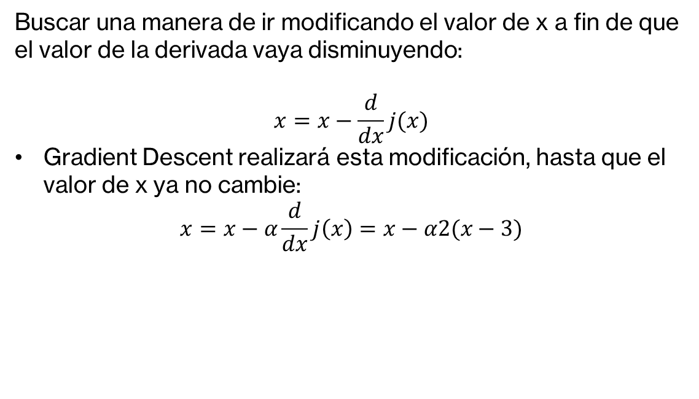
Modelo de regresión lineal | Función de optimización
$$j\left(x\right)$$
(Gradient Descent)
y
$$j\left(10\right)$$
Buscar una manera de ir modificando el valor de x a fin de que el valor de la derivada vaya disminuyendo:
$$x=x−\frac{d}{dx}j(x)$$
Gradient Descent realizará esta modificación, hasta que el valor de x ya no cambie:
$$x=x−α\frac{d}{dx}j\left(x\right)=x−α2(x−3)$$
3
5
10
x
Notes:
Indicar que representa el learning rate: (por defecto ½), velocidad con la que se irá acercando al punto óptimo
Hacer la demostración de la función Gradient Descent con x=10, indicando que después de sustituir en la función x se actualiza con el valor de 3
Indicar que cuando se obtiene el valor de x=3 el valor de la pendiente es 0 (el valor de la función de coste se ha minimizado
Intentar modificar el valor de x, siguiendo el procedimiento anterior, sustituyendo el valor de 3 en la x de la función gradient descent
Resaltar que el nuevo valor de x sigue siendo 3 (no cambia)
Cuando el valor de x ya no varia hemos llegado al valor mínimo de la función de error.

Slide 33



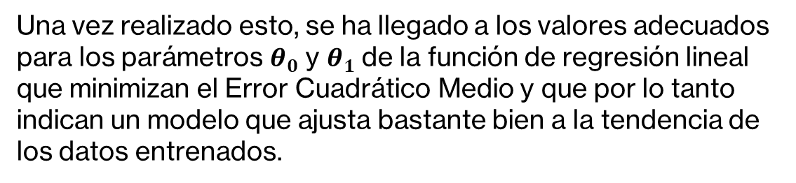
Modelo de regresión lineal | Función de optimización
$$j\left(x\right)$$
(Gradient Descent)
y
$$j\left(10\right)$$
Aplicando Gradient Descent a la función de error MSE
$$j\left(θ\right)=\frac{1}{2n}\sum_{i=1}^{n}{{(y^{\left(i\right)}−h_{θ}\left(x^{\left(i\right)}\right))}^{2}}$$
Repetir hasta que $θ_{0}$ y $θ_{1}$no varíen
$$θ_{0}=θ_{0}−α\frac{d}{dθ_{0}}j(θ)$$
$$θ_{1}=θ_{1}−α\frac{d}{dθ_{1}}j(θ)$$
Una vez realizado esto, se ha llegado a los valores adecuados para los parámetros $θ_{0}$ y $θ_{1}$ de la función de regresión lineal que minimizan el Error Cuadrático Medio y que por lo tanto indican un modelo que ajusta bastante bien a la tendencia de los datos entrenados.
3
5
10
x

Slide 34
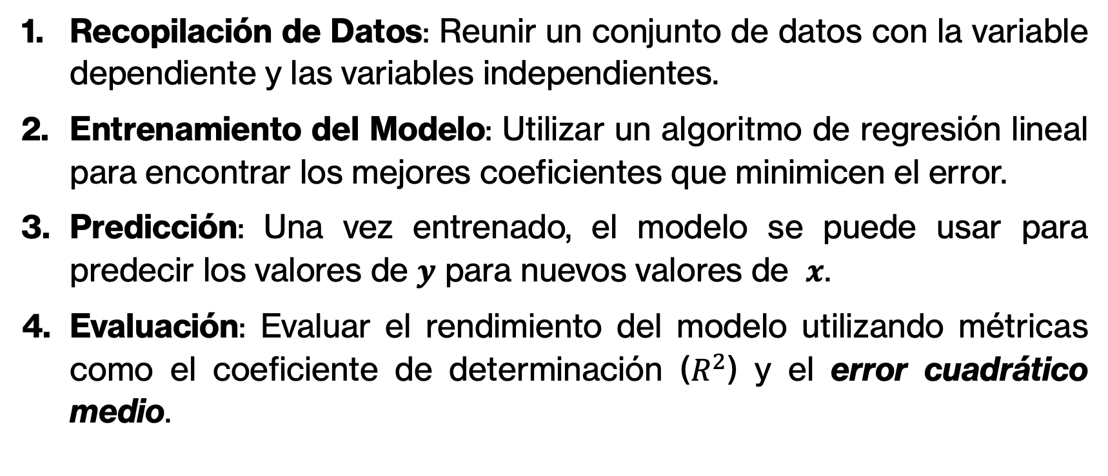
Pasos para realizar una regresión lineal
Recopilación de Datos: Reunir un conjunto de datos con la variable dependiente y las variables independientes.
Entrenamiento del Modelo: Utilizar un algoritmo de regresión lineal para encontrar los mejores coeficientes que minimicen el error.
Predicción: Una vez entrenado, el modelo se puede usar para predecir los valores de $y$ para nuevos valores de $x$.
Evaluación: Evaluar el rendimiento del modelo utilizando métricas como el coeficiente de determinación ($R^{2}$) y el error cuadrático medio.

Slide 35
Ventajas y Limitaciones
Ventajas: Es un modelo sencillo de entender e interpretar, y se ajusta bien cuando la relación entre las variables es aproximadamente lineal.
Limitaciones: No captura relaciones no lineales y puede ser sensible a los valores atípicos.
En resumen, la regresión lineal es una herramienta poderosa y simple para modelar relaciones lineales entre variables, ampliamente utilizada en estadística, economía y machine learning
Notes:
Recomiendo ampliamente darle un vistazo al video de Regresión Lineal y Mínimos Cuadrados Ordinarios publicado en el canal de DotCSV en Youtube.
https://youtu.be/k964_uNn3l0?si=uy01HybJKaQ7Vh0s

Slide 36

Regresión Logística (clasificación)
La regresión logística es un algoritmo de aprendizaje supervisado que se utiliza para problemas de clasificación, es decir, aquellos donde la variable de salida solo puede tomar valores discretos (por ejemplo, sí/no, 1/0, verdadero/falso, 0/1/2/…/9).
Aunque su nombre contiene la palabra regresión, en realidad no se usa para predecir valores continuos, sino para predecir probabilidades de pertenecer a una clase.
El objetivo de la regresión logística es estimar la probabilidad de que una observación pertenezca a una clase positiva (por ejemplo, clase = 1) en función de una o más variables de entrada.

Slide 37
Regresión Logística Características
Aprendizaje supervisado -> requiere un conjunto de datos etiquetados.
Aprendizaje basado en modelos -> construcción de una función hipótesis.
Corresponde con un modelo lineal generalizado
Realiza predicciones computando una suma ponderada de las características de entrada y sumándole una constante conocida como bias, pero se aplica una función logística al resultado.
Intenta predecir valores discretos.

Slide 38




Regresión Logística Ejemplo: Clasificación de correos electrónicos.
1
Conjunto de datos de entrenamiento
casos | x | y
email_01 | 10 | 1
email_02 | 1 | 0
email_03 | 17 | 1
…
email_n
¿Spam?
0
Número de signos de interrogación y exclamación
$$x=variables de entrada$$
$$y=variables de salida$$
$$y∈\left\{0,1\right\}{ 0:Clase Negativa (correo legítimo) \atop 1:Clase Positiva (correo Spam)}$$
$$\left(x,y\right)=ejemplo de entrenamiento$$
Notes:
Indicar como se haríamos uso de la notación x1(1), x1(2), x1(3)… x1(n) para identificar cada uno de los valores de entrada para X1 dependiendo del caso de email revisado, así como y(1) ,y(2), y(n).
Hacer notar que cuando se tienen dos tipos de clases se denomina clasificación binaria y cuando se trata de mas de dos clases se denomina clasificación multiclase.

Slide 39




Regresión Logística Ejemplo: Clasificación de correos electrónicos.
¿Podríamos usar la función hipótesis del modelo de regresión lineal para la clasificación?
$$h_{θ}\left(x\right)=θ_{0}+θ_{1}x$$
El valor que devuelve la función de hipótesis después del ajuste de parámetros óptimos es continuo y nosotros requerimos un valor discreto
1
$$y∈\left\{0,1\right\}$$
0.6
¿Cómo cambiar ese valor continuo a uno discreto?
¿Spam?
$$h_{θ}\left(x\right)≥0.5→y=1$$
0
$$h_{θ}\left(x\right)<0.5→y=0$$
Número de signos de interrogación y exclamación
Por lo tanto, ¿para que requerimos una función logística, si con el modelo de regresión lineal y el limite se puede realizar la clasificación?
Notes:
Dibujar la línea horizontal a la altura de 0.5 sobre el eje y, bajándola perpendicularmente para indicar que todo lo que esté del lado izquierdo de esa línea será NO SPAM y todo lo que este a la derecha, sería SPAM

Slide 40



Regresión Logística Ejemplo: Clasificación de correos electrónicos.
Suponga el caso donde tenemos algunos correos electrónicos que contenían datos atípicos
$$h_{θ}\left(x\right)=θ_{0}+θ_{1}x$$
1
¿Spam?
¿Qué resultados de clasificación
nos daría al usar un threshold de 0.5?
0.5
$$h_{θ}\left(x\right)≥0.5→y=1$$
0.3
$$h_{θ}\left(x\right)<0.5→y=0$$
0
Número de signos de interrogación y exclamación
¿Qué pasaría con la clasificación de este email?
¿Cómo se clasificaría este email?
¿Concuerda esta clasificación con la tendencia del conjunto de datos?
¿El modelo de regresión lineal con aplicación de threshold, clasifica correctamente?
Notes:
Indicar que el threshold de 0.5 dibujaría una línea vertical más hacia la derecha que separaría los datos en SPAM y no SPAM de manera errónea
Dibujar la línea vertical que divide los emails SPAM y no SPAM de acuerdo a la tendencia de los datos (valores reales)

Slide 41
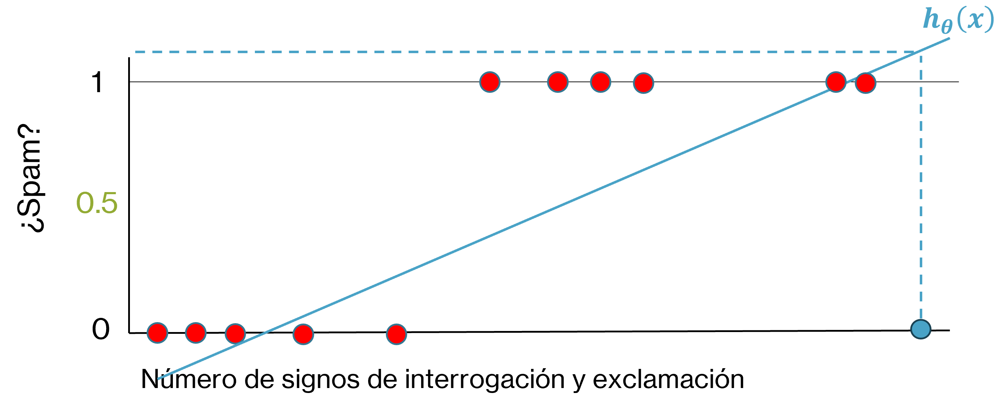
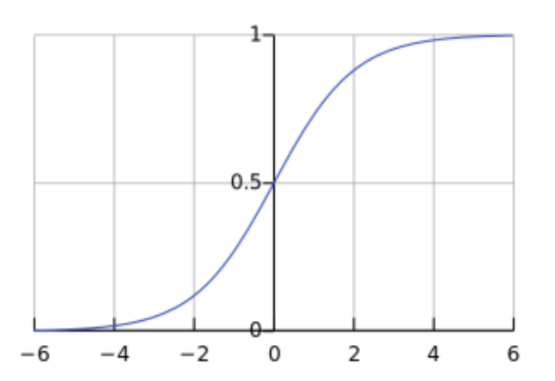







Regresión Logística Ejemplo: Clasificación de correos electrónicos.
Construcción del modelo
$$h_{θ}\left(x\right)=θ_{0}+θ_{1}x$$
$${0≤h}_{θ}\left(x\right)≥1.$$
$$h_{θ}\left(x\right)=g(θ_{0}+θ_{1}x)$$
$${g\left(z\right)=h}_{θ}\left(x\right)$$
$$g\left(z\right)=\frac{1}{1+e^{−z}}$$
Función Sigmoide (logística)
$$h_{θ}\left(x\right)=\frac{1}{1+e^{−(θ_{0}+θ_{1}x)}}$$
$$z$$

Slide 42



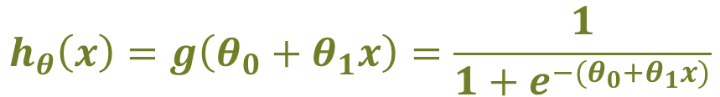
Regresión Logística Interpretación de la función hipótesis.
$$h_{θ}\left(x\right)=g\left(θ_{0}+θ_{1}x\right)=\frac{1}{1+e^{−(θ_{0}+θ_{1}x)}}$$
$$h_{θ}\left(x\right)=probabilidad de que y=1 para cada entrada de x$$
$$P(\left(y=0\right)+P\left(y=1\right)=1$$
¿Cuál sería la probabilidad de que el correo pertenezca a la clase negativa?
$$P\left(y=0\right)=1−P\left(y=1\right)=1−h_{θ}\left(x\right)$$
$$y=1, si h_{θ}\left(x\right)≥0.5$$
threshold
$$y=0, si h_{θ}\left(x\right)<0.5$$

Slide 43








Regresión Logística Interpretación del resultado de la función hipótesis.
$$h_{θ}\left(x\right)=g\left(θ_{0}+θ_{1}x\right)$$
$${g\left(z\right)=h}_{θ}\left(x\right)$$
$$h_{θ}\left(x\right)≥0.5→y=1 (SPAM)$$
$$z≥0→y=1$$
$$y=1$$
$$θ_{0}+θ_{1}x≥0→y=1$$
$$y=1$$
$z=$ $θ_{0}+θ_{1}x$

Slide 44




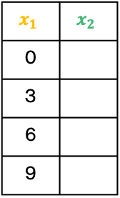





Regresión Logística Interpretación del resultado de la función hipótesis.
No SPAM
# html
SPAM
$$h_{θ}\left(x\right)=g\left(θ_{0}+θ_{1}x_{1}+θ_{2}x_{2}\right)$$
15
$$h_{θ}\left(x\right)≥0.5$$
12
$$z≥0$$
$$y=1$$
9
$$θ_{0}+θ_{1}x_{1}+θ_{2}x_{2}≥0$$
6
Supóngase los siguientes valores para los parámetros de la función de hipótesis:
$$x_{1}+x_{2}≥9$$
3
$$x_{1}$$ | $$x_{2}$$
0
3
6
9
$$θ_{0}=−12,θ_{1}=1,θ_{2}=1$$
3
6
9
12
15
# ?!
Sustituyendo en: $θ_{0}+θ_{1}x_{1}+θ_{2}x_{2}≥0$
$$−12+1x_{1}+1x_{2}≥0→y=1$$
$$x_{1}+x_{2}≥12→y=1$$
Notes:
¿Qué pasaría con un nuevo email con 9 signos “?!“, y 6 etiquetas HTML?
¿Qué pasaría con un nuevo email con 5 signos “?!”, y 4 etiquetas HTML?
Comprobar ambos casos en la función hipótesis.
Explicar en qué consiste el concepto de ”límite de decisión”

Slide 45
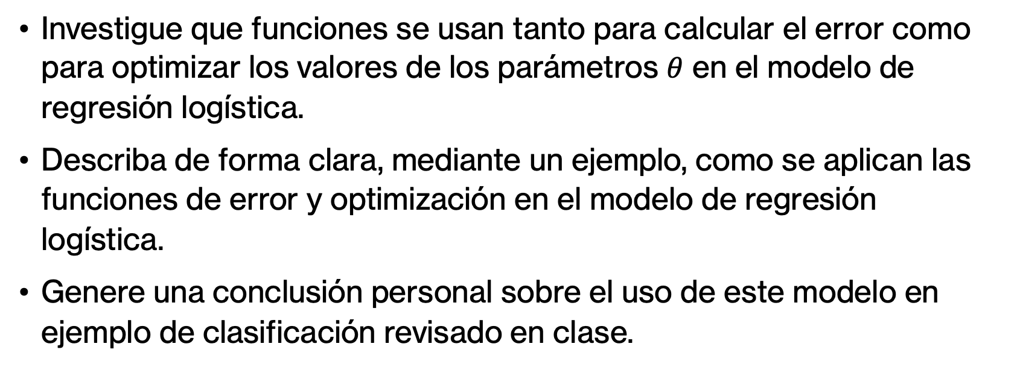
Actividad
Investigue que funciones se usan tanto para calcular el error como para optimizar los valores de los parámetros $θ$ en el modelo de regresión logística.
Describa de forma clara, mediante un ejemplo, como se aplican las funciones de error y optimización en el modelo de regresión logística.
Genere una conclusión personal sobre el uso de este modelo en ejemplo de clasificación revisado en clase.

Slide 46







Regresión Logística Función de error
No puede utilizarse la misma función de coste que se utiliza para la regresión lineal debido a que, aplicada la regresión logística, genera óptimos locales

Slide 47













Regresión Logística Función de error
No puede utilizarse la misma función de coste que se utiliza para la regresión lineal debido a que, aplicada la regresión logística, genera óptimos locales
$$sí y=1$$
$$sí y=0$$
0
1
0
1
$$h_{θ}(x)$$
$$h_{θ}(x)$$

Slide 48











Regresión Logística Función de error

